Slide 1

ICoFR
INTERNAL CONTROL OVER FINANCIAL REPORTING

Slide 2

Pengertian dan Tujuan ICoFR
Pengertian ICoFR:
Suatu proses yang dirancang dan dilaksanakan oleh manajemen perusahaan untuk memberikan keyakinan memadai atas keandalan laporan keuangan.
Tujuan ICoFR:
Memberikan keyakinan yang memadai atas keandalan pelaporan keuangan dan penyiapan laporan keuangan untuk keperluan eksternal sesuai ketentuan yang berlaku.
Internal Control
Over
Financial
Reporting
Materi Webinar ICoFR dibawakan Bapak Marisi P. Purba - Unlock TV

Slide 3

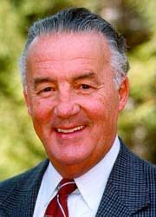

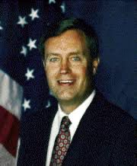
Mengenal ICoFR
US
Securities and
Exchange
Commission
Senator
Paul Serbanes
Careers
Enforcement Tips
Support Focs
Intemal Oversight
Contact the PCACB
Congressman Michael G. Oxley
Our Mission
The PCAOB is a private-sector, nonprofit corporation, created by the Sarbanes-Oxley Act of 2002, to oversee the auditors of public companies in order to protect the interests of investors and further the public interest in the preparation of informative, fair, and independent audit reports.

Slide 4
Mengenal ICoFR
US-SEC (Securities & Exchange Commission) memandang bahwa standar audit kemampuannya sangat terbatas atau "tidak cukup mampu" untuk mencegah fraud, sehingga manajemen harus berperan aktif menjalankan pengendalian internal untuk mencegah potensi terjadinya ERROR & FRAUD di Perusahaan terutama yang berkaitan dengan keandalan pelaporan keuangan (ICoFR).
Tujuan ICoFR:
Meningkatkan akuntabilitas pengelolaan perusahaan public
Meningkatkan tata kelola Perusahaan
Mengembalikan kepercayaan investor di pasar modal
2000
2000
Di Amerika terjadi skandal akuntansi dan pelaporan keuangan yang melibatkan perusahaan dan KAP besar
Sarbanes Oxley Act (SOX) diundangkan Juli 2002
Securities and
Exchange
Commission

Slide 5
Mengenal ICoFR
Sarbanes-Oxley Act (SOX) :
Components | Sections
Title I: Public Company Oversight Board | 101-109
Title Il: Auditor Independence | 201-209
Title III: Corporate Responsibility | 301-308
Title IV: Enhanced Financial Disclosures | 401-409
Title V: Analyst Conflict of Interest | 501
Title VI: Commission Resources and Authority | 601-604
Title VII: Studies and Reports | 701-705
Title VIII: Corporate and Criminal Fraud Accountability | 801-807
Title IX: White-Collar Crime Penalty Enhancements | 901-906
Title X: Corporate Tax Returns | 1001
Title XI: Corporate Fraud and Accountability | 1101-1107

Slide 6
Mengenal ICoFR
Enchanced Financial Disclosures :
Components | Sections
Off-Balance Sheet Disclosures | 401
Prohibition of Personal Loans to Executives | 402
Disclosures of Insider Trades | 403
Internal Controls | 404
Code of Ethics | 406
Financial Expert | 407
Real-Time Disclosures | 409

Slide 7
Mengenal ICoFR
Enchanced Financial Disclosures :
Disclosure Controls and Procedures - Efektif sejak Agustus 2002
Sertifikasi terhadap laporan keuangans secara triwulanan oleh CEO dan CFO
CEO dan CFO melakukan sertifikasi kelengkapan dan keakuratan laporan yang diserahkan kepada US SEC
CEO dan CFO melakukan sertifikasi terhadap efektivitas internal control.
Section
302
Internal Control over Financial Reporting Attestation - efektif (untuk foreign registrant) setelah Juli 2006
Manajemen bertanggung jawab atas penerapan internal controls over financial reporting (ICOFR)
Manajemen melakukan sertifikasi atas efektifitas internal control over financial reporting (COFR) berdasarkan pengujian yang dilakukan
Manajemen memperoleh atestasi auditor eksternal atas evaluasi atas evaluasi sertifikasi manajemen
Section
404
Civil Certification by CEO/CFO - efektif sejak Agustus 2002
CEO dan CFO melakukan sertifikasi, bahwa laporan manajemen telah "fully complies" sesuai peraturan yang dikeluarkan oleh US SEC, informasi yang terkandung pada laporan periodik tersebut disajikan secara wajar, dalam keseluruhan hal yang material, terhadap kondisi keuangan dan hasil pengengelolaan perusahaan lainnya.
Ketidakpatuhan atas ketentuan SOX section 302 dan SOX section 404 adalah merupakan bentuk pelanggaran dan merupakan penggaran personal dan bilamana perusahaan salah pengungkapan (wrong certification), maka perusahaan melalui CEO dan CFO akan dikenai hukuman dan denda atas pelanggaran tersebut
Section
906

Slide 8
Mengenal ICoFR
Memperluas Pengungkapan laporan keuangan
SOX Section-302
Disclosure Control
Procedure /DCP
Entity
Level Control
SOX
Guidance Final Rule US SEC & Auditing Standard No.5 РСАОВ
SOX Section-404
Internal Control over
Financial Reporting / ICoFR
Transactional
Level Control
IT Control
SOX Section-906
Sanksi Pelanggaran
Pengungkapan Laporan Keuangan

Slide 9
Mengenal ICoFR
Enchanced Financial Disclosures :
Title III - Corporate Responsibility (SOX Section 302):
Mewajibkan CEO dan CFO untuk melaporkan sertifikasi triwulanan dan tahunan kepada SEC, termasuk pengendalian dan prosedur pengungkapan (disclosure control and procedure).
Title IV - Enhanced Financial Disclosures (SOX Section 404):
Mewajibkan perusahaan melaporkan efektifitas prosedur dan pengendalian internal dalam rangka pelaporan keuangan (internal control over financial reporting/ICoFR), bersama dengan atestasi dari auditor eksternal mengenai laporan tersebut.
Title IX - White-Collar Crime Penalty Enhancements (SOX Section 906):
Mewajibkan CEO dan CFQ mensertifikasi laporan keuangan telah sesuai dengan the Securities Exchange Act of 1934 & memberikan penalti/hukuman jika laporannya salah.
Tidak diaudit
Diaudit oleh
External
Auditor
Tidak diaudit

Slide 10
Mengenal ICoFR
Penugasan Auditor Eksternal (Jasa Asurans):
Conventional Audit Practice
SOX Audit Practice
Financial
Statement
Audit
Integrated
Audit
Evaluation
On
Internal Control
Financial
Statement
Audit
ICOFR
Audit
To design audit
Technical test/sampling
No
Yes
Substantive
Test
Evaluation
On
Internal Control
Adequate
Extended Scope of
Substantive Test
Limited Scope of
Substantive Test
Adult
Adjustment
Adult
Adjustment
Adequate
No
Yes
Audited Financial St.
Audited Financial St.
Opinion on ICOFR
Audit Opinion
Audit Opinion

Slide 11
Mengenal ICoFR
Penugasan Auditor Eksternal (Conventional Audit Practice):
SA 200, "Tujuan Keseluruhan Auditor Independen dan Pelaksanaan Audit berdasarkan Standar Audit" par. 11.
SA 250, "Pertimbangan atas Peraturan Perundang-undangan dalam Audit atas Laporan Keuangan" par.5
SA 240, "Tanggung Jawab Auditor terkait dengan Kecurangan dalam Suatu Audit atas Laporan Keuangan" par. 5.
‘r e a s o n a b l e a s s u r a n c e’
AR = IR x CR x DR RMM = IR x CR

Slide 12
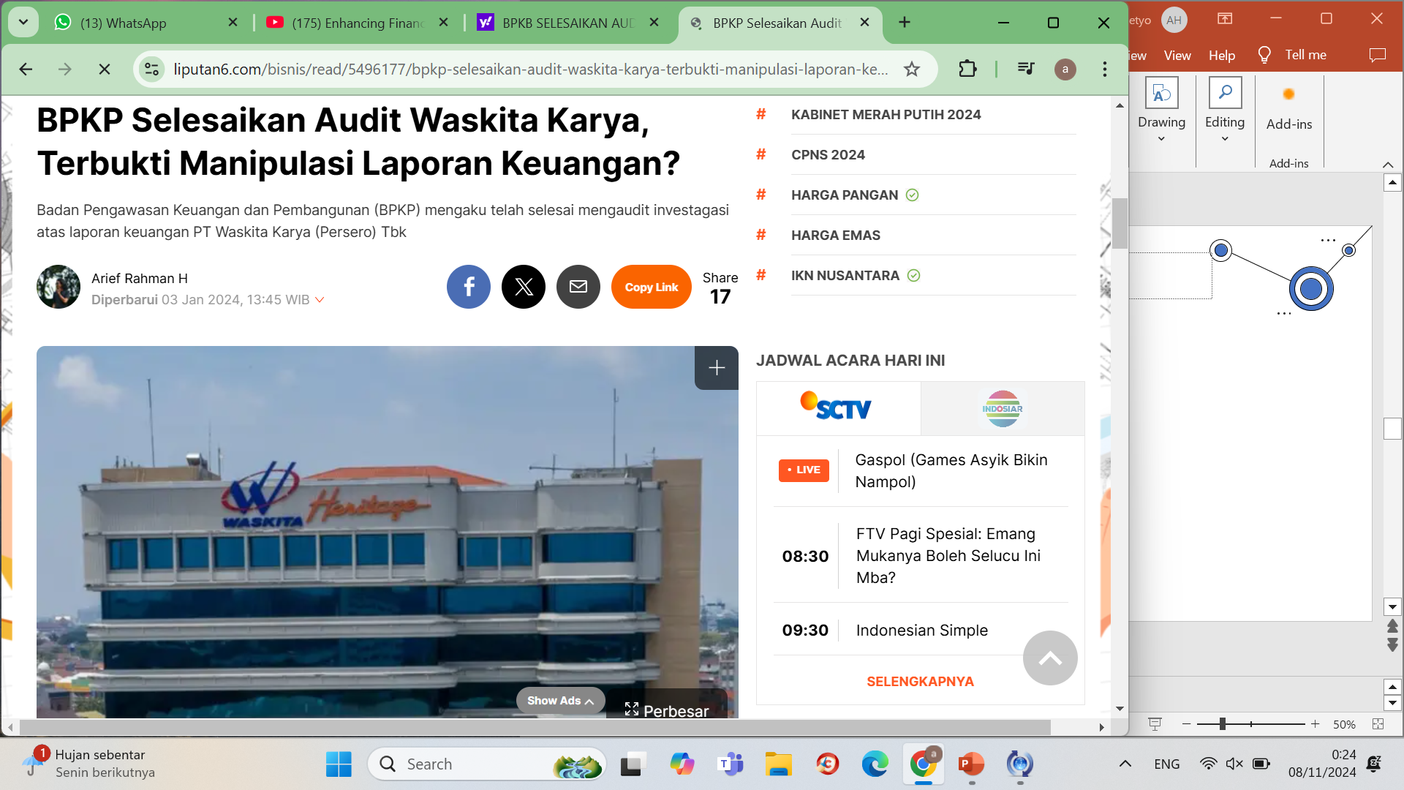
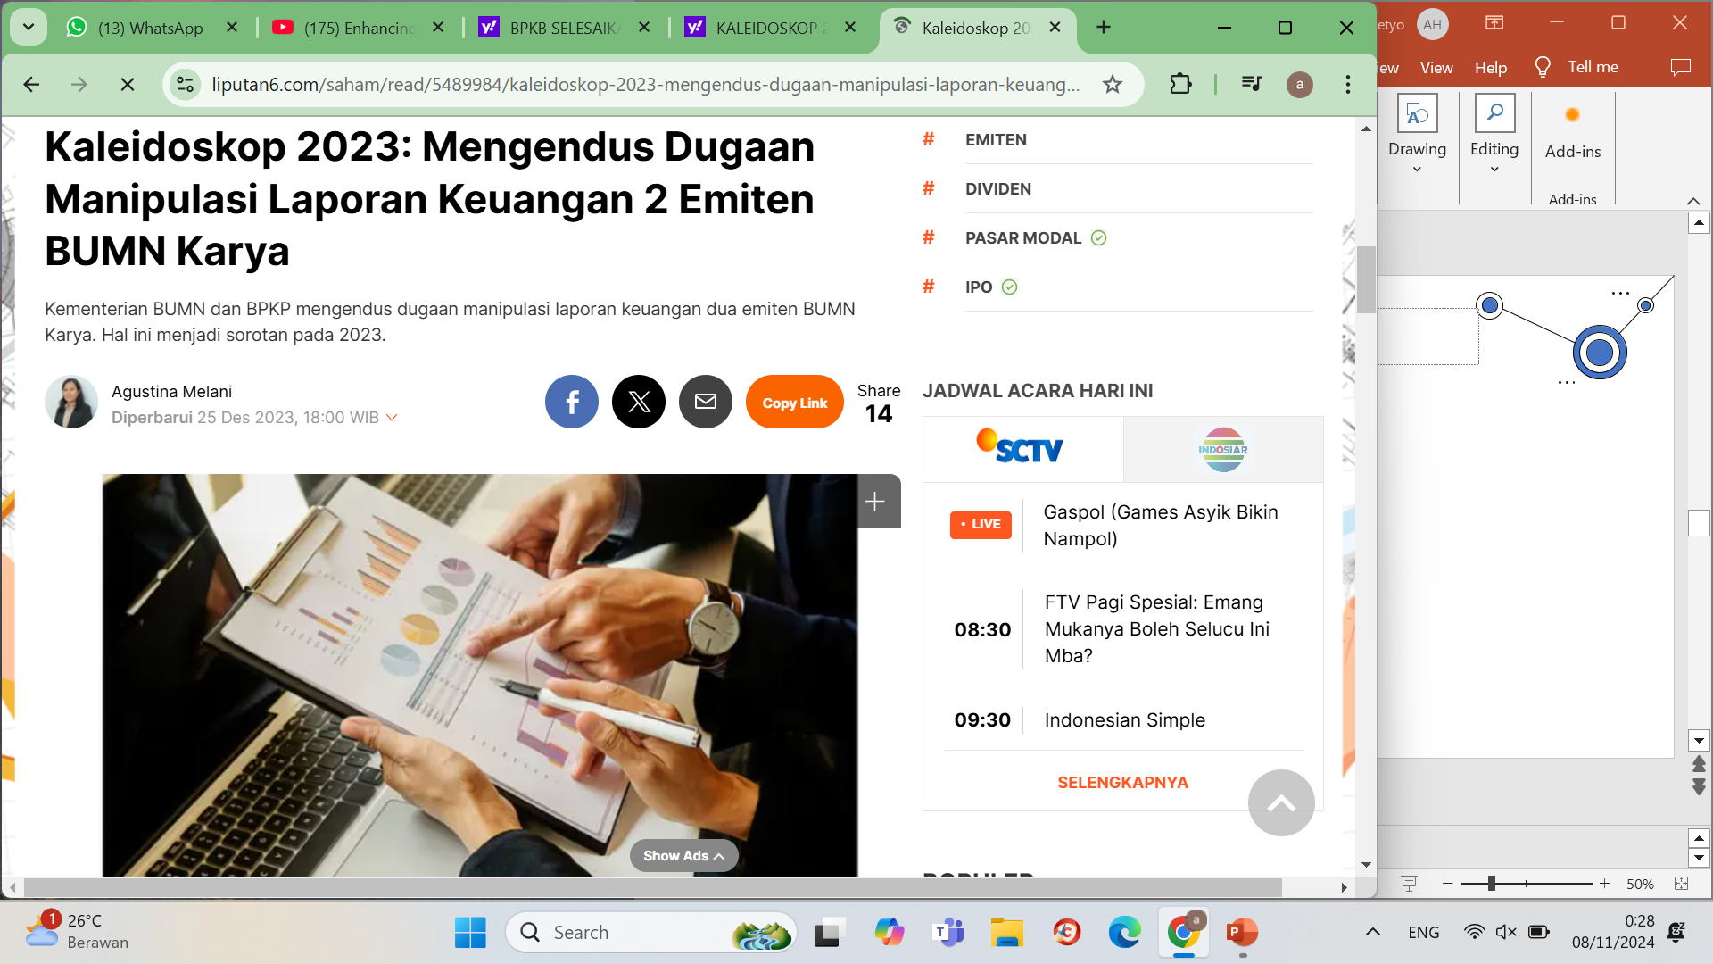
Mengapa Implementasi ICoFR?

Slide 13

Mengapa Implementasi ICoFR?
Surat Deputi Menteri BUMN bidang keuangan dan Manajemen Risiko Nomor S4.DKU.MBU/02/2024 tertanggal 6 Februari 2024 tentang Penyampaian Ruang Lingkup Reviu ICoR atau Diagnostik ICoFR bagi BUMN Sistemik A dan BUMN Sistemik B
KEMENTRIAN
BADAN USAHA
MILIK NEGARA
REPUBLIK
INDONESIA

Slide 14
Mengapa Implementasi ICoFR?
OF OCCUPATIONAL FRAUDS OCCUR DUE TO LACK OF
INTERNAL CONTROLS OR AN OVERRIDE OF EXISTING INTERNAL CONTROLS.
MORE THAN HALF
LACK OF INTERNAL
CONTROLS (32%)
OVERRIDE OF EXISTING
CONTROLS (19%)
Sumber:
Occupational Fraud 2024 : A Report to the Nations (ACFE.Com/RTTN)

Slide 15
Mengapa Implementasi ICoFR?
Median Loss dan Presentase Kasus (Global) :
Asset
misapproriantion
$ 100,000
86%
Corruption
$ 150,000
50%
Financial
Statement fraud
$ 593,000
9%
Median Loss
Percent of cases

Slide 16
Mengapa Implementasi ICoFR?
Presentase Fraud (Global) :
Asset
misappropriation
Financial
Statement fraud
Corruption
47%
32%
12%
5%
2%
1%
1%
Asset misappropriation only
Asset misappropriation and corruption
Corruption only
Corruption, asset misappropriation. and financial statement fraud
Asset misappropriation and financial statement fraud
Financial statement fraud only
Corruption and financial statement fraud

Slide 17
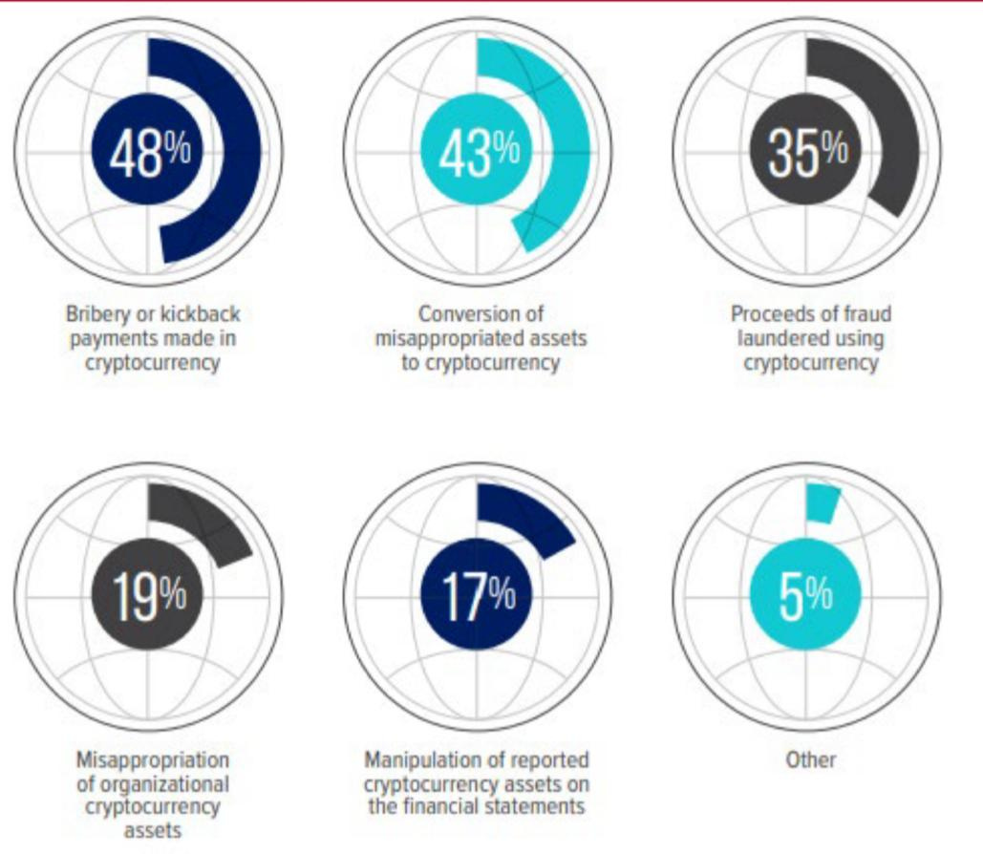
Mengapa Implementasi ICoFR?
Jenis-Jenis Fraud terkait Cryptocurrency (Global):
Sumber : Occupational Fraud 2022: A Report to the NatNations (ACFE.Com/RTTN

Slide 18
Implementasi ICoFR
Asia Pasific Region:
Corruption
57%
Billing
20%
Noncash
17%
Expense reimbursements
11%
Cash on Hand
11%
Financial statement fraud
11%
Payroll
9%
Check and payment tamperinng
9%
Skimming
6%
Cash larceny
6%
Register distribursements
2%

Slide 19
Dasar Hukum Implementasi ICoFR
Pasal 97 ayat (5) UU PT,
"Anggota Direksi tidak dapat dipertanggungjawabkan atas kerugiansebagaimana dimaksud pada ayat (3) apabila dapat membuktikan:
Kerugian tersebut bukan karena kesalahan atau kelalaiannya,
Telah melakukan pengurusan dengan itikad baik dan kehati-hatian untuk kepentingan dan sesuai dengan maksud dan tujuan perusahaan,
Tidak mempunyai benturan kepentingan baik langsung maupun tidak langsung atas tindakan pengurusan yang mengakibatkan kerugian, dan
Telah mengambil tindakan untuk mencegah timbul atau berlaniutnya kerugian tersebut."

Slide 20

Dasar Hukum Implementasi ICoFR
Undang-Undang Nomor 40 Tahun 2007 tentang PerseroanTerbatas (UU PT),
Peraturan OJK Nomor 75/POJK.04/2017 tentang Tanggung Jawab Direksi atas Laporan Keuangan (POJK 75/2017),
Surat Edaran OJK Nomor 35/SEOJK.03/2017 tentang Pedoman Standar Sistem Pengendalian Intern bagi Bank Umum (SE OJK 35/2017),
Peraturan OJK Nomor 50/POJK.04/2020 tentang
Pengendalian Internal Perusahaan Efek yang
Melakukan Kegiatan Usaha sebagai Perantara
Pedagang Efek (POJK 50/2020),
Peraturan Menteri BUMN Nomor Per-02/MBU 03/2023 tentang
Pedoman Tata Kelola dan Kegiatan Korporasi Signifikan Badan
Usaha Milik Negara (Permen BUMN Per-03/2023).

Slide 21
Dasar Hukum Implementasi ICoFR
POJK 75/2017:
Kami yang bertanda tangan di bawah ini:
Nama : ……………………………….
Alamat kantor : ……………………………….
Alamat rumah : ……………………………….
Nomor telepon : ……………………………….
Jabatan : Direktur Utama
2. Nama : …………………….………..
Alamat kantor : ……………….................
Alamat rumah : ……………………………....
Nomor telepon : ………………………………..
Jabatan : Direktur Keuangan
menyatakan bahwa:
Kami bertanggung jawab atas penyusunan dan penyajian laporan keuangan perseroan, PT....
Laporan keuangan telah disusun dan disajikan sesuai dengan prinsip akuntansi yang berlaku umum di Indonesia,
  Semua informasi dalam laporan keuangan telah diungkapkan secara lengkap dan benar
  Laporan keuangan tidak mengandung informasi atau fakta material yang tidak benar dan tidak menghilangkan informasi atau fakta material.
Kami bertanggung jawab atas sistem pengendalian internal.Dengan pernyataan ini dibuat dengan sebenarnya.
  Jakarta,…………….……20xx
  Direktur Utama Direktur Keuangan

Slide 22

Dasar Hukum Implementasi ICoFR
Pasal 69 ayat (3) Undang-undang Nomor 40 Tahun 2007 tentang Perseroan Terbatas (UU PT)
Otorisasi (semua transaksiyang dicatat adalah transaksi yang dilakukan dengan otorisasi yang tepat),
Akurat (semua informasi yang disajikan adalah akurat),
Lengkap (semua transaksitelah dictat dan dilaporkan).
“Benar”
Dan
“Tidak
Menyesatkan”

Slide 23
Dasar Hukum Implementasi ICoFR
Doktrin Business Judgement Rule:
Bukan kesalahan atau kelalaian
Itikad baik dan kehati-hatian
Tidak terdapat Conflict of Interest
Telah melakukan mitigasi

Slide 24
Dasar Hukum Implementasi ICoFR
Pasal 5 ayat (3) Undang-undang Nomor 19 Tahun 2003 tentang Badan Usaha Milik Negara (UU BUMN)
"Dalam melaksanakan tugasnya, anggota Direksi harus mematuhi anggaran dasar BUMN dan peraturan perundang-undangan serta wajib melaksanakan prinsip-prinsip profesionalisme, efisiensi, transparansi, kemandirian, akuntabilitas, pertanggungjawaban, serta kewajaran.“
Pasal 6 ayat (3) UU BUMN,
"Dalam melaksanakan tugasnya, Komisaris dan Dewan Pengawas harus mematuhi Anggaran Dasar BUMN dan ketentuan peraturan perundang-undangan serta wajib melaksanakan prinsip-prinsip profesionalisme, efisiensi, transparansi, kemandirian, akuntabilitas, pertanggungjawaban, serta kewajaran."

Slide 25
Dasar Hukum Implementasi ICoFR
Pasal 69 ayat (1) Peraturan Menteri BUMN Nomor Per-02/MBU 03/2023 tentang Pedoman Tata Kelola dan Kegiatan Korporasi Signifikan Badan Usaha Milik Negara (Permen BUMN Per-02/2023)
"1) Direksi wajib melaksanakan Sistem Pengendalian Intern secara efektif sebagaimana dimaksud dalam Pasal 47 ayat (2) huruf d yang bertujuan untuk:
menjaga dan mengamankan aset BUMN;
menjamin tersedianya informasi dan laporan keuangan dan manajemen yang akurat, lengkap, tepat guna, dan tepat waktu;
meningkatkan kepatuhan terhadap peraturan dan perundang-undangan serta kebijakan dan ketentuan intern BUMN;
mengurangi dampak keuangan atau dampak kerugian, penyimpangan termasuk kecurangan (fraud), dan pelanggaran aspek kehati-hatian;
meningkatkan efektivitas organisasi meningkatkan efisiensi biaya; dan
meningkatkan efektivitas budaya Risiko pada organisasi BUMN secara menyeluruh."

Slide 26
Desain ICoFR
Jenis-Jenis Pengendalian (Control):
Manual Controls
Automated
Controls
(Purely) Manual
Controls
IT-Dependent
Manual Controls
Application
Controls
Manual
Prevent
Manual
Detect
IT General Controls

Slide 27
Desain ICoFR
Jenis-Jenis Pengendalian (Control):
Entity
Level Control
(ELC)
Entity Level Control
Aktivitas pengendalian yang dilakukan oleh pimpinan perusahaan atau senior leader yang dapat mempengaruhi efektivitas pelaksanaan pengendalian internal di tingkat transaksional secara luas.
IT Control
Transactional
Level
Control
(TLC)
Transactional Level Control
Aktivitas pengendalian lebih fokus pada akun akun signifikan dan proses serta transaksi terkait yang memungkinkan terjadi kesalahan (error) atau kecurangan (fraud) yang berdampak pada salah saji pada laporan keuangan.
IT Control
Aktivitas pengendalian berbasis teknologi informasi meliputi: IT Entity Level Control, IT General Control, IT Application Control.

Slide 28
Desain ICoFR
Jenis-Jenis Pengendalian Manual (Manual Control):
Approval | Proses menyetujui suatu kegiatan/ dokumen/ tindakan dengan menandatangi, memberikan paraf atau melalui media lain. Akan tetapi proses approval ini tidak serta merta menunjukkan kegiatan review dilakukan, oleh karena itu control ini tidak dapat berdiri sendiri, harus didahului dengan proses review.
Otorisasi | Proses menyetujui transaksi keuangan dengan tanda tangan sesai dengan kewenangannya yang diatur berdasar peraturan operasional.
Verifikasi | Proses mengecek kebenaran suat data dengan membandingkan sumber dokumen yang berbeda.
Rekonsiliasi | Proses menganalisis dua atau lebih data keuangan yang saling berhubungan.Apabila terjadi perbedaan ditelusuri penyebabnya sehingga diperoleh ending balance yang sama.
Review | proses men-scan suatu data atau transaksi untuk menentukan keakuratan, kesesuaian dan ketepatan.

Slide 29
Desain ICoFR
Existence or Occurrence
  Memastikan bahwa suatu aset atau liabilitas benar-benar exist pada suatu waktu tertentu serta pendapatan dan beban yang dicatat benar-benar telah terjadi.
Completeness
  Memastikan bahwa tidak ada aset, liabilitas, transaksi/peristiwa yang tidak dicatat, atau sesuatu yang tidak diungkapkan pada periode yang benar,
Valuation or Allocation
  Memastikan suatu transaksi/peristiwa dicatat dengan jumlah yang benar dan pendapatan atau beban dialokasikan pada periode yang sesai,
Right and Obligation
  Memastikan bahwa aset atau liabilitas adalah benar merupakan hak atau kewajiban perusahaan pada waktu tertentu,
Presentation and Disclosure
  Memastikan bahwa suatu hal telah diklasifikasikan, dijelaskan, dan diungkapkan dengan benar dalam laporan keuangan.
Jenis-Jenis Control Objective

Slide 30
Desain ICoFR
Tahapan Desain ICoFR:
Business Process
EVENT
OBJECTIVE
Risk
Source
Likelihood
Consequence

Slide 31

Desain ICoFR
Tahapan Umum Desain ICoFR:
Process Scoping/Identification
Control Design
Risk Identification&
Assessment
Financial
Statements
?
Significant
Account
Monitor
Significant
Processes
What can go wrong
Controls
Manajements
F/S Assertions
Inharent and
Key Business Risk

Slide 32
Desain ICoFR
Risk Assessment untuk Desain ICoFR:
Model Tata Kelola Risiko Three Lines Model
Significant
Account
Significant Process
Risk
Identification
Control Design
Monitoring
Dewan Komisaris/ Dewan Pengawas
Menjalankan bisnis proses dan melaporkannya (CSA)
Direksi
Lini Pertama (BPO)
Lini Pertama
Lini Kedua
Lini Ketiga
Penilaian
Akun
signifikan
Penentuan proses signifikan berdasarkan akun signifikan
Identifikasi risiko berdasarkan proses
Design control atas risiko teridentifikasi dalam bentuk kebijakan dan bisnis proses
Unit pemilik risiko yang langsung mengidentifikasi dan mengelola risiko dalam proses bisnis
Fungsi Manajemen Risiko dan kepatuhan independen yang mengatur, memantau dan memperlakukan risiko secara agregat, mengembangkan metodologi dan kebijakan manajemen risiko perusahaan
Fungsi audit intern yang memastikan tata Kelola dan pengendalian risiko diterapkan secara efektif oleh perusahaan
Lini Kedua (RM)
Menjalankan proses asurans melalui proses audit internal dan eksernal
Lini Ketiga (IA)
Source: Permen BUMN no. 2 tahun 2023 tentang Pedoman Tata Kelola danKegiatan Korporasi Signifikan Badan Usaha Milik Negara

Slide 33
Desain ICoFR
Contoh Sederhana Desain TLC:
Permohonan Kredit
(Tahap I)
Tidak
Ya
analisis Kredit
(Tahap II)
Ya
Keputusan Kredit
(Tahap III)
Tidak
Ya
Pencairan Kredit
(Tahap IV)
Ya
Pengawasan Kredit
(Tahap V)
Ya
Pelunasan Kredit
(Tahap V)
Berhenti

Slide 34
Desain ICoFR
Contoh Sederhana Desain TLC:
R2: Dokumen Pengajuan kredit tidak lengkap dan tidak akurat
R3: Kondisi di lapangan dengan data pada dokumen yang dilampirkan tidak sesuai
Berkas Analisis kredit
R2
R2
Berkas lainnya
Perhitungan Kemampuan Bayar
Account Officer:
Melakukan
Investigasi Kredit
Laporan Penilaian
Jaminan
Account Officer:
Melakukan
Pengecekan di Lapangan
A
Formulir analisis
Kredit
B
C2: Subbag Analisis kredit pengecekan kelengkapan dokumen
C2
C3
C3: Subbag analisis kredit melakukan review terhadap laporan pengecekan di lapangan

Slide 35
Desain ICoFR
Contoh Sederhana Desain TLC:
R4: analisis kredit tidak akurat
R4
Subbag Analisis
Kredit:
Melakukan analisis kredit
Subbag Analisis
Kredit:
Membuat laporan analisis kredit
B
Laporan Hasil
Pinjaman
Nasabah
Laporan Analisis Kredit
C
C4:Kepala Cabang melakukan review atas laporan Analisis kredit
C4

Slide 36

Evaluasi Efektivitas ICoFR
PCAOB AS 5:
An Audit of Internal Control Over Financial Reporting That is Integrated with An Audit of Financial Statements and Related Independence Rule and Conforming Amendments.
PCAOB AS 2201:
An Audit of Internal Control Over Financial Reporting That Is Integrated with An Audit of Financial Statements.
PCAOB AS 1305:
Communications About Control Deficiencies in an Audit of Financial.
Statements.Staff Audit Practice Alert No.11:
Considerations for Audits of Internal Control Over Financial Reporting

Slide 37
Evaluasi Efektivitas ICoFR
AS 2201: An Audit of Internal Control Over Financial Reporting That Is Integrated with An Audit of Financial Statements
Adopting Release: PCAOB Release No. 2007-005A(PDF)Amendments: Amending releases and related SEC approval orders Guidance on AS 2201: Staff Audit Practice Alerts No. 3(PDF), No. 5(PDF) , No. 7(PDF),
No. 9(PDF), No. 11(PDF), and No. 15(PDF) and Staff Views on An Audit of Internal Control Over Financial Reporting That Is Integrated with An Audit of Financial Statements: Guidance for Auditors of Small Public Companies
PCAOB AS 2201 par. 01-02:
"This standard establishes requirements and provides direction that applies when an auditor is engaged to perform an audit of management's assessment of the effectiveness of internal control over financial reporting ("the audit of internal control over financial reporting") that is integrated with an audit of the financial statements"

Slide 38

Evaluasi Efektivitas ICoFR
Apakah audit atas ICoFR
BUMN dilakukan auditor internal atau auditor eksternal?
Belum ada regulasi terkait hal tersebut dari otoritas terkait.
Belum ada standar audit yang dapat digunakan.

Slide 39

Evaluasi Efektivitas ICoFR
PCAOB AS 2201 par. 02:
"Effective internal control over financial reporting provides reasonable assurance regarding the reliability of financial reporting and the preparation of financial statements for external purposes. If one or more material weaknesses exist, the company's internal control over financial reporting cannot be considered effective".

Slide 40
Evaluasi Efektivitas ICoFR
Material Weakness
I
M
P
A
C
T
Significant
Insignificant
L I K E L I H O O D

Slide 41
Evaluasi Efektivitas ICoFR
Kategori berdasarkan Observasi
Klasifikasi setiap observasi
Operation
Compliance
Financial
Reporting
Apakah Pengendalian (control) di desain secara tidak memadai?
Apakah Pengendalian (control) dioperasikan secara tidak efektif?
Tentukan dampak
A
B

Slide 42
Evaluasi Efektivitas ICoFR
A
B
Defisiensi tidak signifikan
Defisiensi signifikan
Tidak terdapat key control yang terkena dampak
Key control terkena dampak tetapi ada compensating control
Signifikan (Significant Deficiency)
Material
(Material Weakness)
Hanya dilaporkan kepada manajemen
Dilaporkan kepada manajemen dan pihan auditor eksternal
Dilaporkan kepada manajemen dan pihan auditor eksternal
Dilaporkan kepada manajemen dan pihan auditor eksternal dan harus dievaluasi apakah mempengaruhi internal control over financial reporting

Slide 43

Evaluasi Efektivitas ICoFR
Bagaimana menentukan batasan "tidak signifikan", "significant deficiency" dan "material weakness"?
PCAOB AS 2201 par. 20:
"In planning the audit of internal control over financial reporting, the auditor should use the same materiality considerations he or she would use in planning the audit of the company's annual financial statements."

Slide 44
Evaluasi Efektivitas ICoFR
Mulai
Tidak
Apakah ada
Difisiensi
Pengendalian?
Ya
Hampir tidak mungkin terjadi
Kemungkinan terjadinya salah saji dan fraud?
Mungkin terjadi
Tidak berdampak
Besarnya salah saji akibat fraud atau kesalahan?
Material
Berdampak tetapi tidak material
Tidak terdapat
Significant
deficiency
Terdapat
Significant
deficiency
Terdapat
Material
weakness

Slide 45


Penunjukkan Auditor ICoFR
Opsi Penugasan Audit ICoFR:
Internal Audit Charter
Surat Perikatan Audit
Auditor Internal
Akuntan Publik

Slide 46

Penunjukkan Auditor ICoFR
Penugasan Auditor Internal:
1. Penugasan Asurans
2. Penugasan Consulting
Macro Level
governance
Audit assignment on overall aspect
Risk
management
Macro Level
Audit Report
Internal
control
Individual Audit Assigment
Auditor Internal

Slide 47
Penunjukkan Auditor ICoFR
Penugasan Auditor Eksternal:
1. Jasa Asurans
2. Jasa Non Asurans
'reasonable’ acknowledgment that it is not possible to assurance' assert absolutely and certainly that an event will (or will not) occur (www.businessdictionary.com).
Akuntan Publik

Slide 48
Penunjukkan Auditor ICoFR
Penugasan Auditor Internal (Asurans – Macro Level):
Departments identified
For annual audit
Follow-up
9-12 months
After final audit
reviewed
Initial audit
performed
Internal Audit
Process
Final report
reviewed by
Audit & Finance
Committee
Departments
respond
to audit
Final audit report including
recommendations

Slide 49
Penunjukkan Auditor ICoFR
Penugasan Auditor Eksternal (Jasa Asurans):
No | Jenis Pekerjaan | Output | Pengguna
1 | Audit atas laporan keuangan yang disajikan berdasarkan SAK. | Opini atas laporan keuangan dan audit dilakukan berdasarkan standar auditing. | Untuk umum dan pihak ketiga.
2 | Audit atas laporan keuangan yang disajikan berdasarkan basis selain SAK. | Opini atas laporan keuangan dan audit dilakukan berdasarkan standar auditing. | Tidak untuk umum melainkan untuk pengguna-pengguna tertentu yang biasanya adalah pihak ketiga.
3 | Audit atas informasi keuangan selain laporan keuangan. | Opini atas informasi keuangan. | Pihak yang menugaskan (manajemen)atau pihak ketiga.
4 | Audit atas pengendalian internal dalam pelaporan keuangan. | Opini atas efektivitas pengendalian internal dalam pelaporan keuangan. | Pihak ketiga atau pihak lain yang disebutkan dalam perikatan.
5 | Review atas laporan keuangan yang disajikan menggunakan basis SAK. | Opini atas laporan keuangan dan review dilakukan berdasarkan standar review. | Untuk umum atau dapat juga ditujukan untuk pengguna tertentu yang merupakan pihak ketiga.
6 | Review atas laporan keuangan interim yang disajikan berdasarkan SAK. | Laporan review. | Biasanya disusun untuk komite audit dan tidak untuk umum.
7 | Review atas informasi keuangan selain laporan keuangan. | Opini atas informasi keuangan. | Pihak yang menugaskan (manajemen)atau pihak ketiga.
8 | Review atas kepatuhan terhadap peraturan dan perjanjian. | Opini atas laporan keuangan atau informasi keuangan | Tidak untuk umum dan ditujukan kepada pihak yang memberi penugasan atau pihak ketiga.

Slide 50
Penunjukkan Auditor ICoFR
Penugasan Auditor Eksternal (Jasa Non Asurans):
No | Jenis Pekerjaan | Output | Pengguna
1 | Kompilasi. | Laporan tanpa opini. | Manajemen dan pihak ketiga.
2 | Penyusunan laporan keuanganproforma atau prakiraan. | Laporan tanpa opini. | Manajemen dan pihak ketiga.
3 | Laporan prosedur disepakati atas pengendalian internal. | Laporan atas penerapan prosedur tertentu. | Tidak untuk umum dan biasanya untuk pihak ketiga.
4 | Konsultansi. | Laporan tanpa opini. | Tidak untuk umum dan biasanya untuk pihak ketiga.

Slide 51
Penunjukkan Auditor ICoFR
Penugasan Auditor Eksternal (Conventional Audit Practice):
K O P S U R A T K A P
Laporan Auditor Independen
[Pihak yang dituju]
Kami telah mengaudit laporan keuangan PT ABC terlampir, yang terdiri dari laporan posisi keuangan tanggal [31 Desember 20x1], serta laporan laba rugi komprehensif, laporan perubahan ekuitas, dan laporan arus kas untuk tahun yang berakhir pada tanggal tersebut, dan suatu ikhtisar kebijakan akuntansi signifikan dan informasi penjelasan lainnya.
Tanggung Jawab Manajemen atas Laporan Keuangan
Manajemen bertanggung jawab atas penyusunan laporan keuangan dan penyajian wajar laporan keuangan tersebut sesuai dengan Standar Akuntan Keuangan di Indonesia, dan atas pengendalian internal yang dianggap perlu oleh manajemen untuk memungkinkan penyusunan laporan keuangan yang bebas dari kesalahan penyajian material, baik yang disebabkan oleh kecurangan maupun kesalahan.

Slide 52
Penunjukkan Auditor ICoFR
Pro dan Kontra Penugasan Auditor Internal atau Penugasan Akuntan Publik:
+ Lebih hemat dan efisien
+ Pengembangan human capital yang membutuhkan waktu yang lama
Kompetensi yang belum terbangun
Perlu membuat panduan dan standar kerja internal yang komprehensif
Trial and error
Opini audit kurang dipercaya oleh pihak stakeholder.
Auditor Internal
+ Lebih praktis dan akurat
+ Tidak perlu membuat panduan dan standar kerja internal yang komprehensif
+ Lebih berpengalaman
+ Opini audit lebih dipercaya oleh pihak stakeholder
Lebih mahal
Pilihan KAP yang kompeten dan berpengalaman sedikit
Terkendala isu independensi
Akuntan Publik

